Slide 1
Literaturverwaltung
citavi

Slide 3
Wozu Literaturverwaltungs-programme?
Daten und Volltexte sammeln
Verfügbarkeit ermitteln
Sortieren und ergänzen
Nachnutzen und teilen
Publizieren

Slide 4
Literaturverwaltungs-programme in Bonn
Citavi – Desktop, Windows, Virtualisierungslösung unter Mac möglich, Campuslizenz
EndNote – Desktop und Web, Windows und Mac, Sonderlizenzen für Institute
Lizenzfreie Programme, z.B.
Zotero
Mendeley
…

Slide 5
Welches ist richtig für mich?
Ausführlicher Vergleich: „Literaturverwaltungsprogramme im Überblick“ http://www.slub-dresden.de/service/schreiben-publizieren/literaturverwaltung/
Aber die entscheidenden Fragen sind:
Welches Programm steht mir leicht zur Verfügung?
Welches Programm liegt mir und entspricht meiner Arbeitsweise am besten?
Und besonders wichtig: Womit arbeitet mein Umfeld?

Slide 6
Beispiel Citavi
Lizenz, Aufbau
Literaturdaten aufnehmen
Volltexte suchen, Verfügbarkeit überprüfen
Gliederung erstellen
Zitationsstile wählen und editieren
Literaturlisten ausgeben
Literaturbelege in Texte einfügen

Slide 7
Informationen, Lizenzschlüssel
Citavi darf auf zwei PCs oder einen PC und einen USB-Stick installiert werden
Informationen, Lizenzschlüssel anfordern: https://www.ulb.uni-bonn.de/de/service/literaturverwaltung

Slide 8
Citavi Ordner
Angehängte Dateien
Eigene Zitationsstile
Projektdatei

Slide 9
Wie ist Citavi aufgebaut?
wechselndes Menü je Programmteil
3 Programmteile

Slide 10
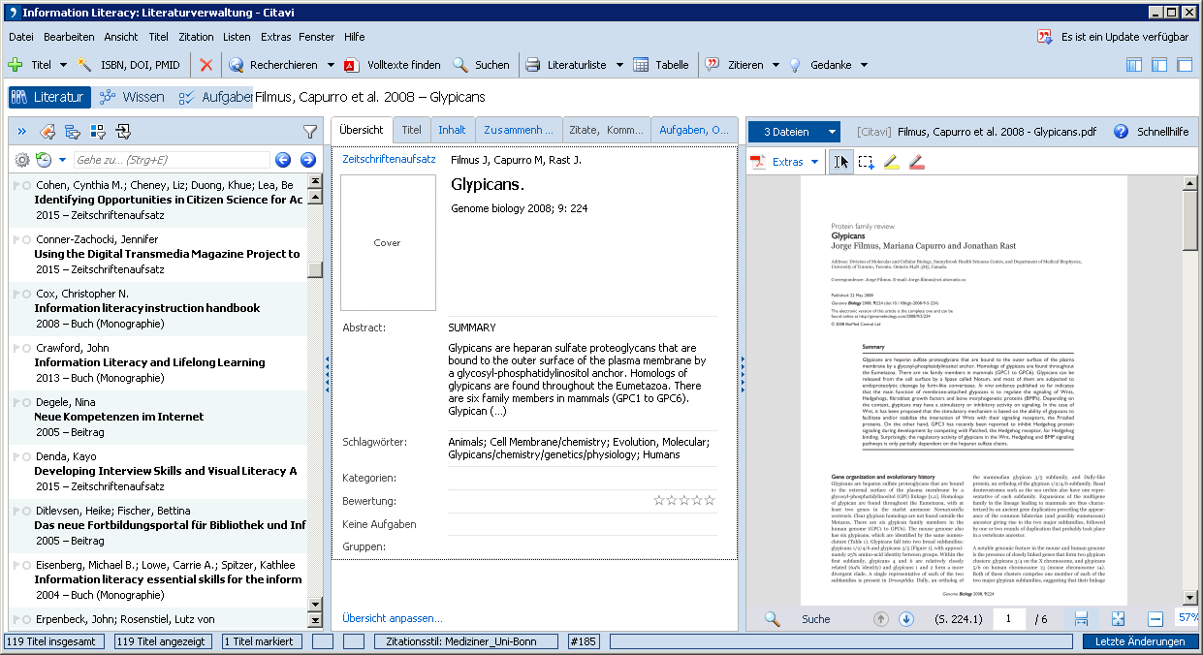
Überblick: Wie ist Citavi aufgebaut?
Vorschau oder Schnellhilfe
Arbeitsbereich
Übersicht der Titel eines Projekts

Slide 11
Literatur erfassen
Manuell
Feld für Feld
ISBN-/DOI-Download
Recherche
Über Citavi suchen
nicht immer möglich
Import
In Datenbanken suchen
pdf-Import
… und dem Picker

Slide 12
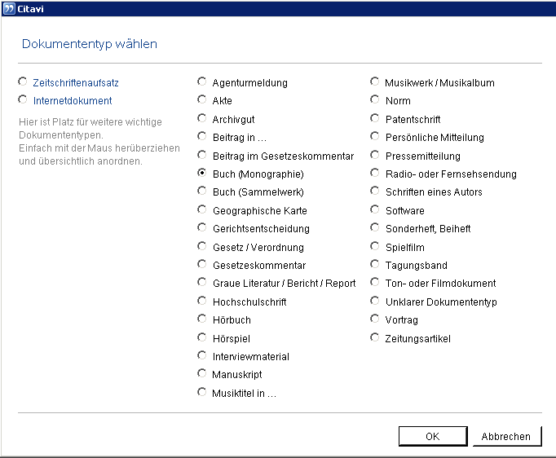
Titel manuell erfassen
❶ Klick auf
❷ Dokumententyp auswählen
❸ Felder ausfüllen

Slide 13
ISBN/DOI-Download
❶ Klick auf
❷ ISBN oder DOI eingeben
❸ Eingabe übernehmen
❹ Titel übernehmen

Slide 14
Monographien Und Sammelwerke
Cover – Erkennen Sie einen Unterschied?

Slide 15
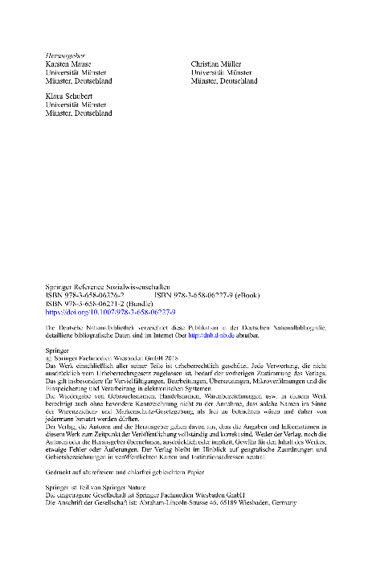
Monographien Und Sammelwerke
Hauptitelseite – Hier finden Sie die bibliographisch gültigen Angaben
Titel, Verfasser/Herausgeber, Auflage, Verlagsangaben, ISBN
Das Cover ist formal als bibliographische Grundlage nicht relevant!

Slide 16
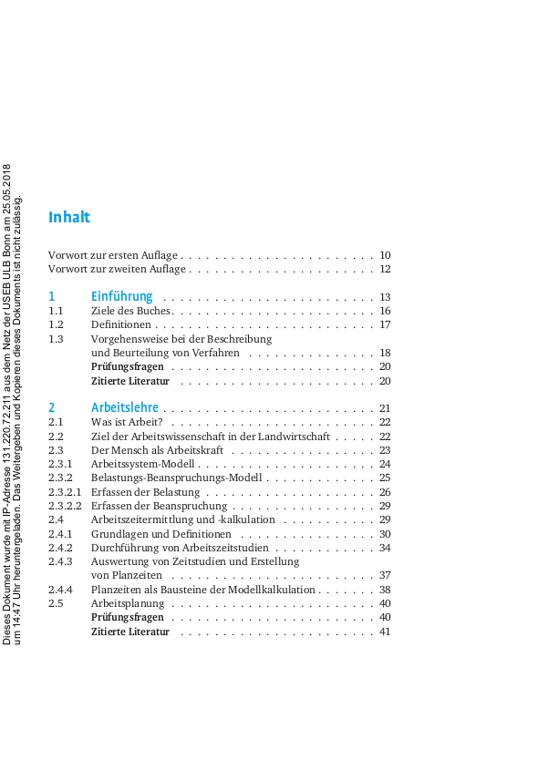
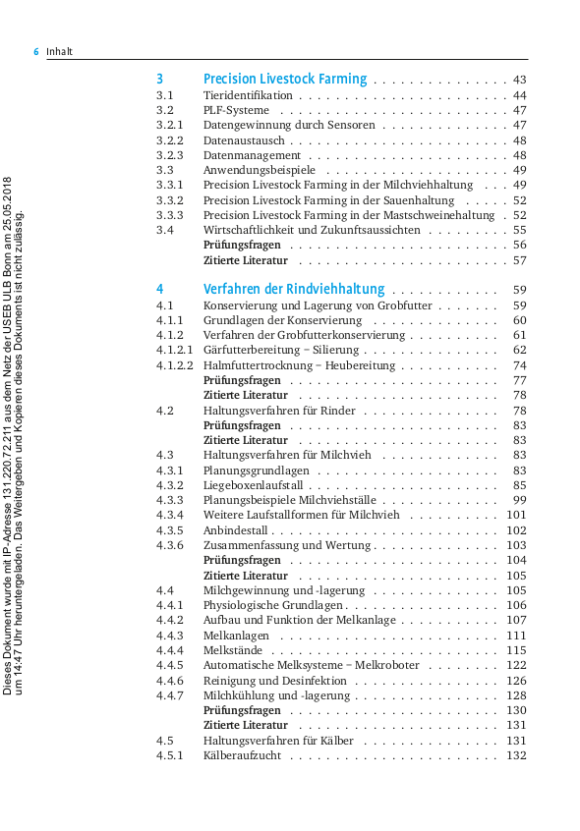
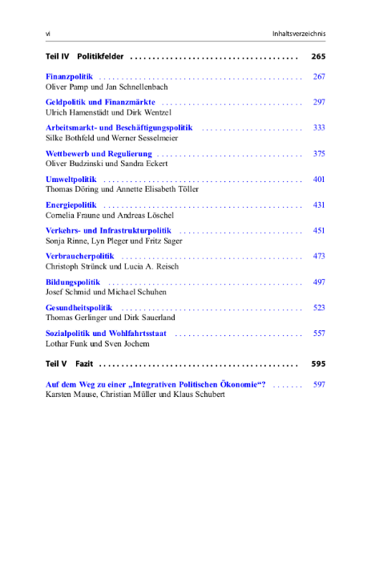
Monographien Und Sammelwerke
Im Inhaltsverzeichnis wird der Unterschied deutlicher

Slide 17
Monographien Und Sammelwerke
Monographie = Verfasserwerk
Ein oder mehrere Autoren schreiben das Buch (gemeinsam)
Auf der Haupttitelseite stehen die Namen des Autors/der Autoren
Sammelwerk = Herausgeberschrift
Das Buch enthält Aufsätze verschiedener Autoren
Auf der Haupttitelseite stehen die Namen der Herausgeber (Editors)

Slide 18
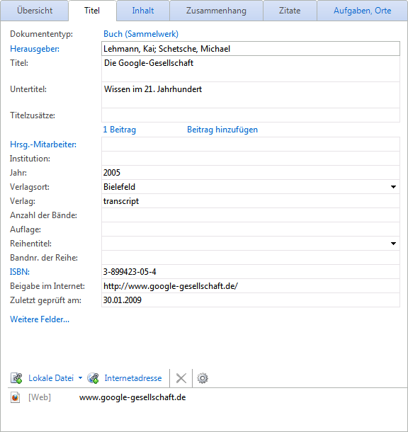
Tipp für Aufsätze in Sammelwerken
… Zeit sparen in 2 Schritten
Erst Sammelwerk aufnehmen
❷ … dann Beitrag hinzufugen

Slide 19
Übung I Projekt anlegen und Bücher manuell erfassen
Legen Sie ein neues Projekt „Functional Food“ an.
Nehmen Sie folgende Literatur auf:
Marjorie P. Penfield ; Ada Marie Campbell. Experimental Food Science. Oxford [u.a]: Academic Press, 2005. ISBN 0-12-532110-4
Nanotechnology in Agriculture and Food Science. Monique A. V. Axelos [Ed.], Marcel Van de Voorde [Ed.] . Berlin: Wiley VCH, 2017. ISBN 978-3-527-33989-1
Beachten Sie, dass es unterschiedliche Arten von Büchern gibt. Welchen Dokumenttyp haben Sie gewählt?

Slide 20
Übung II Aufsätze und Zitate manuell erfassen
Nehmen Sie folgende Literatur auf:
Lewis, Michael J.; Jun, Soojin : Thermal Processing. In: Food Processing Handbook. James G. Brennan [Ed.], Alistair S. Grandison [Ed.]. Weinheim: Wiley-VCH. 2012, 31-75.
Chawla, Surinder P.; Thomas, Paul: Identification of irradiated meat using electron spin resonance spectroscopy: results of blind trials. In: International Journal of Food Science & Technology 2004, Vol. 39(6), p. 653-660.
Ergänzen Sie bei Chawla (2004) folgendes Zitat: „Radiation processing has potential to be widely used in the meat industry.“. S. 653.
Beachten Sie, dass es unterschiedliche Arten von Aufsätzen (Beiträgen) gibt. Welchen Dokumenttyp haben Sie gewählt?

Slide 21
Recherchieren
Vorteile
Schnell und einfach
Mehrere Datenbanken gleichzeitig möglich (Metasuche)
Nachteile
Nur bei einem kleinen Teil aller Fachdatenbanken technisch möglich
Nicht alle Suchfunktionalitäten der Datenbanken
Suche auf dem kleinsten gemeinsamen Nenner (Metasuche)
Alternative: Import

Slide 22
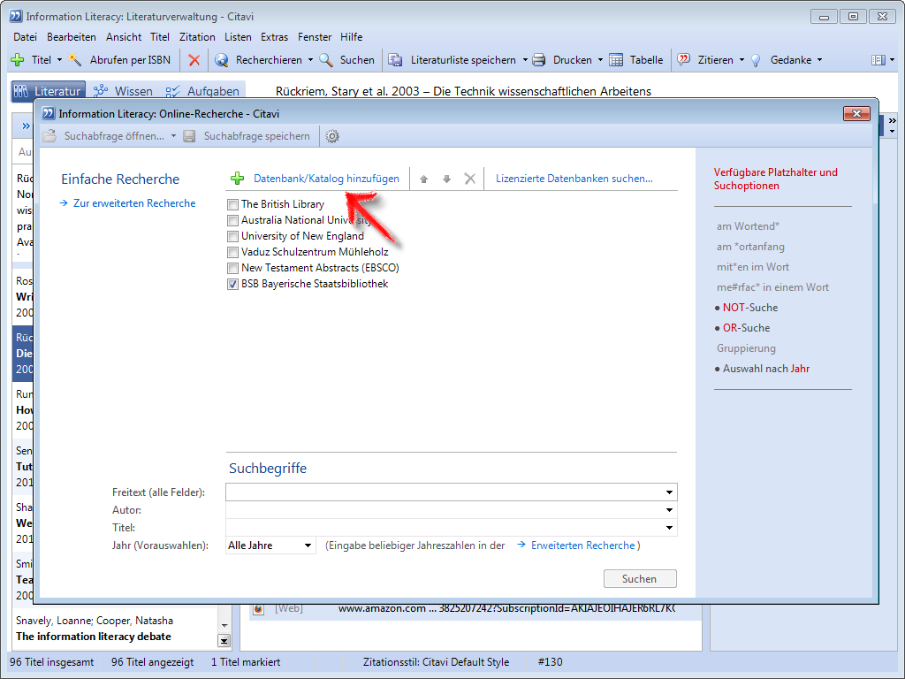
Recherchieren
❶ Klick auf
ggf. Datenbank oder Katalog hinzufügen
❸ Datenbank/Katalog auswählen und Recherche starten
❹ Titel übernehmen

Slide 23
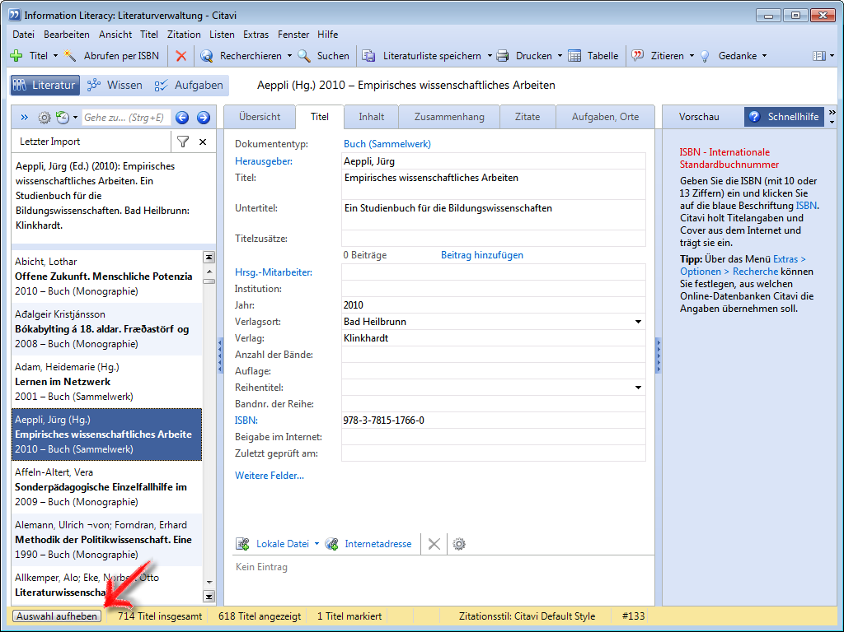
Auswahl aufheben
Neue Titel werden als Auswahl (Teilmenge) angezeigt.
Auch nach Import.
Zweck? Neue Titel kontrollieren.

Slide 24
Import
Außerhalb Citavis suchen
Treffer speichern und in einem geeigneten Format exportieren
In der Regel kann die Datei direkt in Citavi geöffnet werden
RIS
BibTeX
EndNote
TY - JOUR
SN - 0926-9630
AU - Jauhiainen, A.
AU - Pulkkinen, R.
T1 - Problem-based learning
JF - Studies in health
SP - 572
EP - 576
VL - 146
PY - 2009
KW - Education
KW - Nursing
ER -
@article{Jauhiainen_Pulkkinen:2009,
author = {Jauhiainen, A. and Pulkkinen, R.},
year = {2009},
title = {Problem-based learning and e-learning methods in clinical practice},
keywords = {Education; Nursing},
pages = {572--576},
volume = {146},
issn = {0926-9630},
journal = {Studies in health}
}
%0 Journal Article
%@ 0926-9630
%A Jauhiainen, A.
%A Pulkkinen, R.
%T Problem-based learning
%J Studies in health
%P 572-576
%V 146
%D 2009
%K Education
%K Nursing

Slide 25
Import aus pdf-Dateien
Aufsatz muss eine DOI enthalten
Daten werden über Crossref recherchiert
pdf wird automatisch angehängt

Slide 26
Citavi Picker im Überblick
Citavi
Firefox
Internet Explorer
Adobe Acrobat
MS Word / LibreOffice
Bibliographische Daten übernehmen
Screenshots von Webseiten speichern
Texte aus digitalen Dokumenten z.B. als Zitat oder Abstract speichern
Dokumente als Titel aufnehmen

Slide 27
Picker in Datenbanken
Übernahme einzelner Titel möglich, wenn ISBN oder DOI vorhanden
Angezeigte Trefferlisten können komplett übernommen werden (nicht immer vollständig)
Nicht in allen Datenbanken möglich, manchmal aber auch nur so

Slide 28
Picker im pdf-Reader

Slide 29
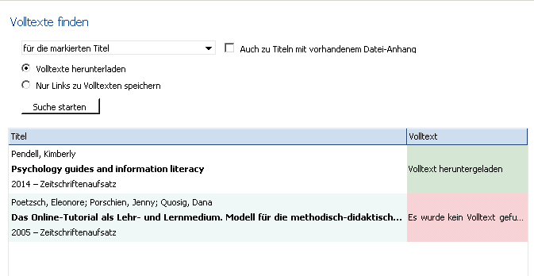
Volltexte finden

Slide 30
Volltexte finden
Elektronische Zeitschriftenaufsätze (im Uni-Netz auch lizenzierte)
Volltexte werden automatisch herunterladen und als Datei angehängt
Keine Vollständigkeit, durch „Verfügbarkeit prüfen“ ergänzen
Vorsichtig verwenden, Verlag zählt mit (auch bei allen anderen Literaturverwaltungsprogrammen)

Slide 31
Verfügbarkeit prüfen

Slide 32
Verfügbarkeit prüfen
Für gedruckte und elektronische Medien
Identisch mit (s. Literaturrecherche)
Unter Extras >> Optionen >> RSS / OpenURL die folgende OpenURL eintragen: http://sfx.hbz-nrw.de/sfx_ubo

Slide 33
Übung III Recherchieren
Fügen Sie im Citavi-Menü „Recherchieren“ folgende Datenbanken/Kataloge hinzu:
PubMed
Web of Science
Universitäts- und Landesbibliothek Bonn
Suchen Sie in diesen Datenbanken nach dem Thema „ enzymatic liquefaction“
Übernehmen Sie die gefundenen Titel in das Citavi-Projekt

Slide 34
Übung IV Import aus Datenbanken/Katalogen
Führen Sie im Rechercheportal bonnus (Homepage der ULB) eine Suche zum selben Thema wie in Übung III durch.
Wählen Sie einige Titel aus und exportieren diese nach Citavi
Notes:
An einem pdf aus den Oxford Journals den Picker zeigen

Slide 35
Übung
Legen Sie ein Citavi Projekt an.
Führen Sie eine Recherche in mindestens einem Portal oder einer Fachdatenbank durch.
Übernehmen Sie die gefundenen Treffer nach Citavi.
Gibt es in Bonn verfügbare Volltexte? Fügen Sie den Volltext den Titeldaten als Dateianhang hinzu.

Slide 36
Zeitschriftentitel
Journal of Agricultural and Food Chemistry Volltitel, z.B. Web of Science, pdf-Import
J. Agric. Food Chem. Abkürzung mit Punkt, div. Zeitschriften und Datenbanken
J Agric Food Chem Abkürzungen ohne Punkt, NLM-Format, früher „World Medical Periodics“
JAFC Abkürzungen in Großbuchstaben

Slide 37
Zeitschriftentitel
Welche Variante verwendet wird, hängt vom Zitationsstil ab.
Sie wollen nur einmal publizieren (Abschlussarbeit)?
Tragen Sie die gewünschte Form ein.
Sie wissen noch nicht, welchen Zitationsstil Sie verwenden werden? Sie wollen auch noch in Zeitschriften publizieren oder weiter wissenschaftlich arbeiten?
Tragen Sie die Volltitel-Form ein und pflegen Sie die Zeitschriftenliste.
Die gewünschte Variante kann dann über den Zitationsstileditor gewählt werden

Slide 38
Zeitschriftentitel
Namensvarianten ergänzen
Unterschiedlich aufgenommene Zeitschriften zusammenführen

Slide 39
Kategorien anlegen und bearbeiten
Am einfachsten im Modul „Wissen“, entsprechend der Gliederung der Arbeit

Slide 40
Kategorien zuordnen
Im Modul „Literatur“ über die Reiter „Zusammenhang“ und „Zitate“

Slide 41
Nach Kategorien geordnete Titel

Slide 42
Nach Kategorien geordnete Zitate

Slide 43
Zitationsstile
Kurzbelege im Text
(Smith, Churchill, Mason 2005) oder (Smith et al., 2005) oder (1)
Literaturlisten: Für jede Dokumentart notwendige Angaben und Formate.
Smith, J. B., Churchill, L., & Mason, L. (2005). Teaching And Testing Information Literacy Skills: Linworth Publishing. Smith, Jane B./Churchill, Lisa/Mason, Lucy: Teaching And Testing Information Literacy Skills 2005. (1) Smith, Jane Bandy ; Churchill, Lisa ; Mason, Lucy: Teaching And Testing Information Literacy Skills : Linworth Publishing, 2005.

Slide 44
Zitationsstil wählen oder bearbeiten
Sie dürfen einen beliebigen Standardstil wählen: Zitation >> Zitationsstil wechseln >> Stil suchen >> Schnellsuche
Es gibt eine schriftliche Anleitung zum Zitieren und Erstellen von Literaturlisten: Zitation >> Zitationsstil wechseln >> Stil suchen >> Erweiterte Suche
Sie finden keinen Stil, der genau passt: Zitation >> Zitationsstil bearbeiten
Tutorial zum Zitationsstileditor in eCampus

Slide 45
Ausgabefunktionen: Textverarbeitung
Microsoft Word
LibreOffice Writer
Word Add-In
Alternativ Publikationsassistent
Publikationsassistent
… oder mit einem LaTeX-Editor: s. dazu das Citavi Handbuch

Slide 46
Word Add-In
In Word das gewünschte Citavi-Projekt auswählen

Slide 47
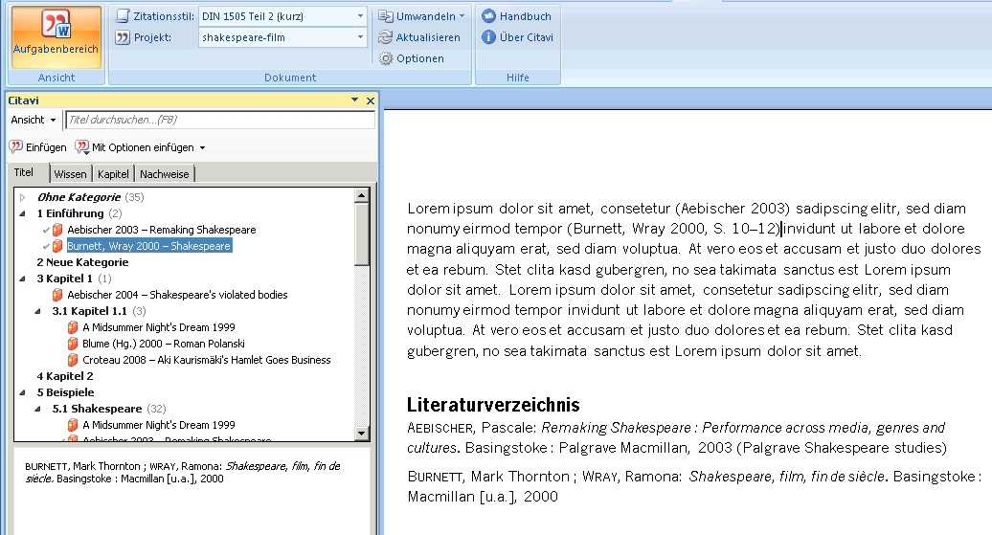
Word Add-In
Zitationsstil wählen
Titel oder Zitate (Wissen) einfügen

Slide 48
Word Add-In
Klammern entfernen? Mit Optionen einfügen > Keine Klammern
pp. statt S.? A) Zitationsstil wechseln > englischen Stil wählen
B) Zitationsstil bearbeiten
vgl. einfügen? A) Mit Optionen einfügen > Präfix ausfüllen
B) Zitationsstil bearbeiten
[24,32] statt Autor Jahr? Zitationsstil wechseln > Referenznummern-Stil wählen
Mehrfachnachweis erzeugen? Quellen einfach hintereinander einfügen.
Alle von Hand vorgenommenen Änderungen werden bei einer Aktualisierung entfernt!
Titelangaben bearbeiten: Rechtsklick auf Titel > Bearbeiten im Citavi-Projekt. Ergänzungen vornehmen, z.B. vgl. einfügen: Über die Felder Präfix und Suffix im Word Add-In oder im Zitationsstil.
Formatierungen ändern, z.B. Autor fett: Zitationsstil bearbeiten.

Slide 49
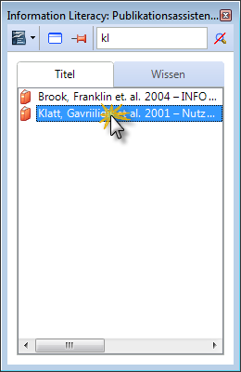
Publikationsassistent
Schreiben Sie den Text
Schon bei der Recherche haben fast alle Studierenden große Probleme. Eine repräsentative Erhebung brachte an den Tag, dass nur jeder Zehnte professionelle Online-Fachdatenbanken nutzt
Fügen Sie mit dem Publikationsassistenten (F7-Taste) Literatur-verweise ein ...
{Klatt 2001 #140}.
Hinweis: Arbeitsdokument vor der Formatierung abspeichern

Slide 50
Publikationsassistent
Sobald die „Publikation formatiert“ wird verwandelt Citavi die Platzhalter dann automatisch in Textzitationen …
Schon bei der Recherche haben fast alle Studierenden große Probleme. Eine repräsentative Erhebung brachte an den Tag, dass nur jeder Zehnte professionelle Online-Fachdatenbanken nutzt
„Die Studierenden empfinden das Angebot elektronischer Informationen als unübersichtlich. Sie sehen sich außerstande, die Qualität der Ergebnisse zu bewerten. […] Die Studierenden beschränken sich häufig auf das ‚Browsen‛ im Internet.“ {Klatt 2001 #44: 13}
{Klatt 2001 #140}.
(Klatt et al. 2001a).
(Klatt et al. 2001b, S. 13)

Slide 51
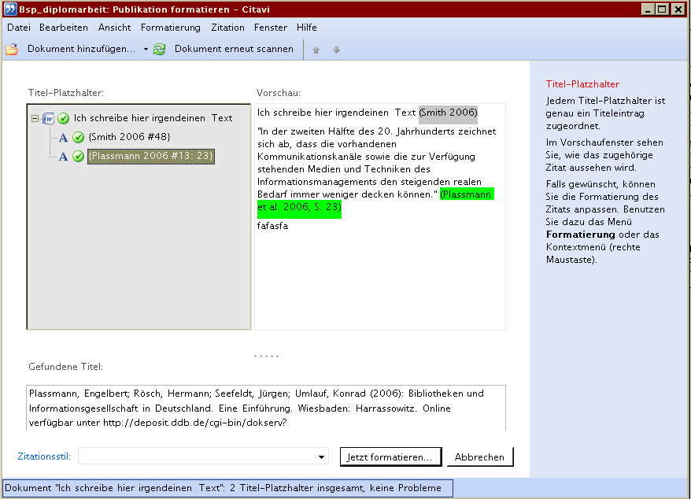
Publikation formatieren
wählen Sie Ihr Original-Dokument aus …
„Jetzt formatieren“ Sie und speichern eine neue Datei ab …

Slide 52
Übung V Word-Addon
Rufen Sie Word auf.
Fügen Sie einige Literaturstellen und ein Zitat in das Word-Dokument ein.
Ändern Sie den Zitationsstil. Wechseln Sie zwischen den Stilen "Vancouver" und "DIN 1505 Teil 2 (kurz)". Beobachten Sie, was sich dabei an Ihrem Text verändert.
Bleiben Sie beim Zitationsstil " DIN 1505 Teil 2 (kurz) ". Fügen Sie eine Zitation mit dem Präfix "vgl." ein. (mit Optionen einfügen)

Slide 53
Noch Fragen?
https://www.ulb.uni-bonn.de/de/service/schulungen-und-tutorials/sprechstunde
Oder
https://www.citavi.com/de/support.html

Slide 54
Viel Erfolg!
Dr. Daniel T. Rudolf
Universitäts- und Landesbibliothek
rudolf@ulb.uni-bonn.de

